Slide 1
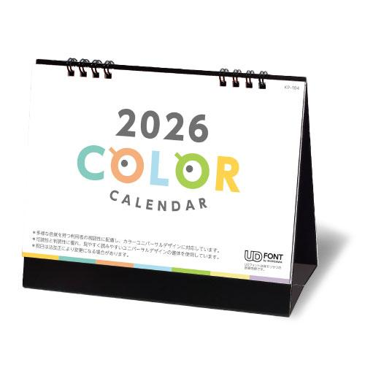
【提案書】
ユニバーサルカラーカレンダー
視覚的多様性に対応したカラーデザインが特徴の、B6サイズの卓上カレンダーです。それぞれの裏面にはメモを書き込めるスペースもあり、ビジネスシーンでも使い勝手は抜群です。
特徴
納期
納期スペース
仕様
素材 : マットコート紙
サイズ : 13枚（W180×H125mm）
包装 : 個別OP袋入り
お見積
お見積りスペース

